Slide 1
민주주의의 현대적 실현형태 민주주의와 정치제도(Ⅰ)
민주주의를 지향하고 실현하는 정치제도는 무엇인가?

Slide 2
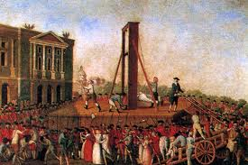

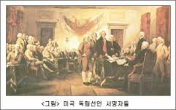
군주주권의 불식에 따른 문제 제기
프랑스 혁명에 의한 군주주권의 불식
군주주권
국민주권의 확립
누가 통치할 것인가?
국민을 어떻게 통치할 것인가?
기본권/인권
프랑스 인간과 시민의 권리선언 제16조
권리의 보장이 확보되지 아니하고 권력의 분립이 규정되지 아니한 모든 사회는 헌법을 보유하고 있지 않다.
( )

Slide 3
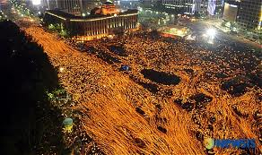
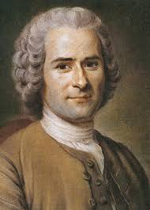
대의제도
근대 입헌주의 이래 출발점
대의제의 의의
대의제의 본질
(치자와 피치자의 구별 & 정책결정권과 기관 구성권의 분리)
( )원리
( )
국회에 국민적 정당성을 부여하는 국가의사의 결정원리
국민이 직접 국정을 담당할 수 없는 현실
민주적 선거제도의 보장
자유위임의 원리
국민정당성에 기반한 의회
국민전체의 대표
→ 국민에 대하여 책임
다수결의 원리
(소수파의 의견존중)

Slide 4
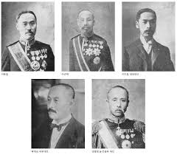
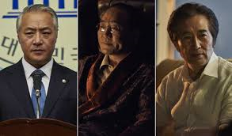
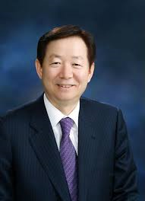
대의제도에 있어서의 권력분립 원리의 의의
대의제도에 있어서의 핵심원리와 권력분립원리
( ) 원리 or ( ) 원리
국회의원에 대한 견제의 필요성이 있을 까?
권력분립원리는 필요?
대표자는 단순히 선거구민의 대표가 아니라 전체국민을 대표하는 기속위임금지(자유위임)의 법리에 따른다. 자유위임의 문제점을 극복하기 위하여 통치방식은 다극화된 권력분립원리에 입각할 수밖에 없다(성낙인, 헌법학, 법문사, 2013, 874면)
권력분립원리에 대한 당해 원리를 어떻게 실현할 것인지에 대한 고민!
권력분립원리의 구체적 실현의 문제

Slide 5
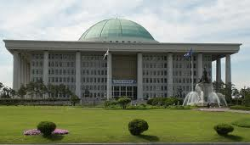
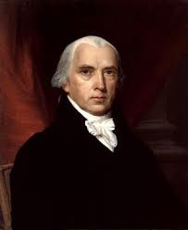


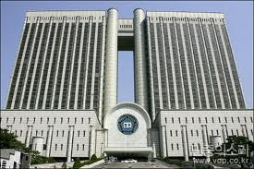
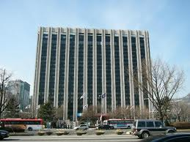
권력분립원리의 확립을 위한 정부형태론 논의
권력분립
국가작용의 원활한 수행과 개인의 기본권보장을 위하여 입법∙행정∙사법 등의 상호독립성을 유지하는 각기 상이한 기관이 개별 권력을 담당하게 하는 것이 합리적이라는 데에 기초한 이론(성낙인, 헌법학, 법문사, 2017, 343면)
정부형태
권력분립원리의 조직적▪구조적 실현형태
국가기관 관계 중심의 논의 – 어떠한 국가기관?
제임스 매디슨

Slide 6

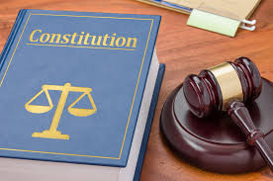
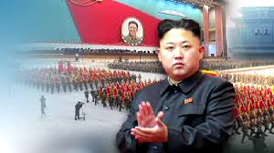

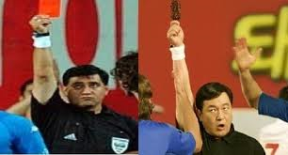
권력분립원리의 확립을 위한 정부형태론 논의
기본전제
1) 성문헌법
2) 자유민주주의적 헌정체제
3) 정부형태의 논의 중심축
★ 입법부와 행정부의 관계
법원조직법 제2조 제1항 제1문 법원은 헌법에 특별한 규정이 있는 경우를 제외한 일체의 법률상의 쟁송을 심판한다.

Slide 7
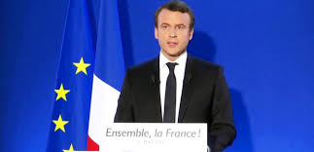
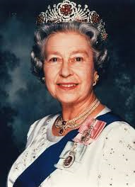
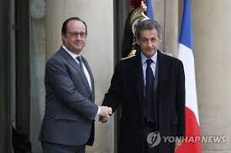


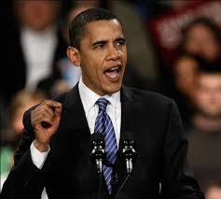

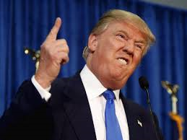
정부형태론 논의 중심 국가
( )
국왕 & 수상
( )
연방대통령과 수상
( )
직접민주주의의 구현
( )
대통령과 부통령

Slide 8

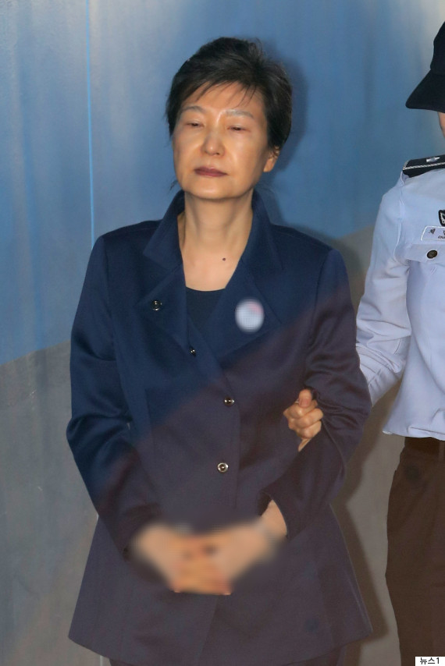

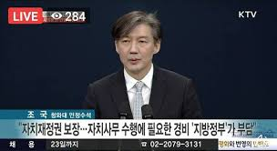
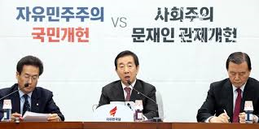
생각해보기
[퀴즈] 우리나라의 정부형태는 대통령의 권한이 너무 강하다는 제왕적 대통령제라는 비판을 받고 있다. 이에 대한 자신의 견해는?
[과제] 정부형태의 변혁과 관련한 헌법개정 찬성론과 반대론의 논거를 정리하고 이에 대하여 비판하기

Slide 9
Thank You !

